Slide 1


Clasificación de tumores del cáncer de mama aplicando técnicas de aprendizaje automático
Adrián Barrios Trujillo
Grado de Ingeniería Informática
Inteligencia Artificial
Consultor/a:
Elena Álvarez de la Campa
Profesor/a responsable de la asignatura:
Susana Acedo Nadal
Enero de 2024

Slide 2
Índice
Introducción
Estado del arte
Metodología
Desarrollo del modelo
Resultados
Conclusiones

Slide 3
Introducción
El impacto global del cáncer de mama es significativo
La detección precoz aumenta la tasa de supervivencia
Aplicación de machine learning como herramienta de detección
Objetivo: Clasificación correcta de tumores según malignidad

Slide 4
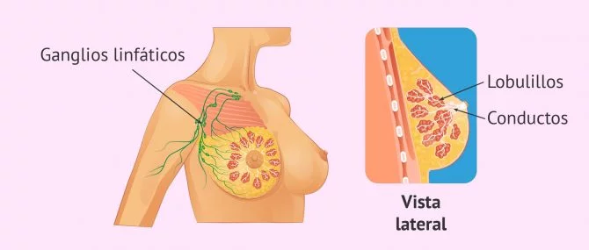
Estado del arte
El cáncer como principal causa de muerte a nivel global, con casi 10 millones de muertes en 2020
El cáncer de mama es el más prevalente en 2020, con 2,3 millones de casos nuevos
Quinto lugar en mortalidad, con 685.000 fallecimientos
La enfermedad suele desarrollarse en los conductos lactíferos o en los lobulillos
No existen causas específicas, pero sí factores de riesgo, como la edad, los antecedentes reproductivos o la herencia genética

Slide 5
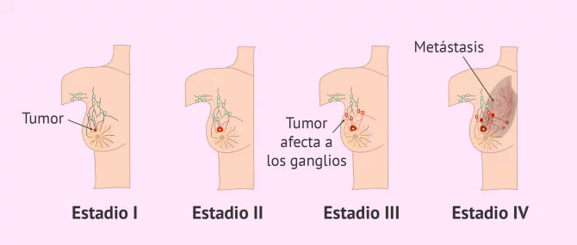
Estado del arte
En las fases iniciales, no suelen haber síntomas
En fases posteriores: cambios en el tamaño, forma o apariencia en el seno, pezón y/o aréola, aparición de hoyuelos, cambios en la piel, enrojecimiento o secreción de líquido anómalo
Diagnóstico general mediante pruebas de imagen y biopsia
Tratamiento variado, depende de diversos factores
Seguimiento crucial y cuidado constante de la salud

Slide 6










Metodología
Breast Cancer Wisconsin Dataset en Kaggle
Software empleado:
Python
Google Colab
Google Drive
GitHub
Librerías
Scikit-learn
NumPy
Pandas
Matplotlib
Seaborn

Slide 7
Metodología
Modelos de aprendizaje automático
Supervisión humana
Aprendizaje supervisado
Regresión logística
K-Nearest Neighbors
Support Vector Machine
Random Forest
XGBoost
No supervisado
Semisupervisado
Por refuerzo
Aprendizaje incremental
Aprendizaje por instancias o modelos

Slide 8
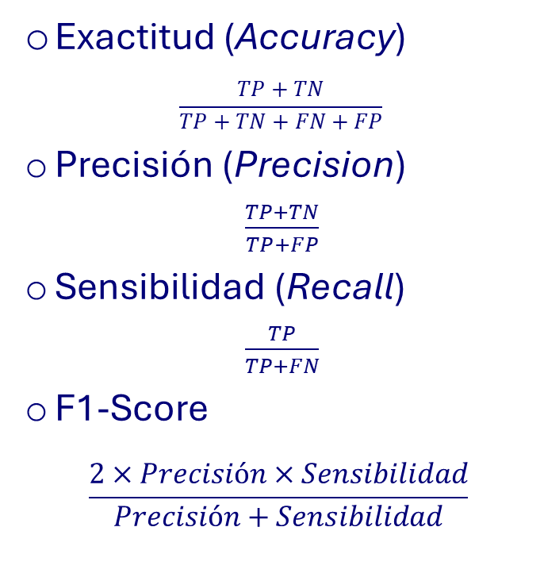
Metodología
Métricas de evaluación basadas en la matriz de confusión
Exactitud (Accuracy)
$$\frac{TP+TN}{TP+TN+FN+FP}$$
Precisión (Precision)
$\frac{TP+TN}{TP+FP}$
Sensibilidad (Recall)
$\frac{TP}{TP+FN}$
F1-Score
$$\frac{2×Precisión×Sensibilidad}{Precisión+Sensibilidad}$$
Elementos de la matriz de confusión
Verdaderos Positivos (True Positive, TP)
Verdaderos Negativos (True Negative, TN)
Falsos Positivos (False Positive, FP)
Falsos Negativos (False Negative, FN)

Slide 9
Desarrollo del modelo
Configuración inicial y carga de datos
Limpieza de datos
Análisis exploratorio de datos
Tratamiento de datos
Creación del modelo

Slide 10
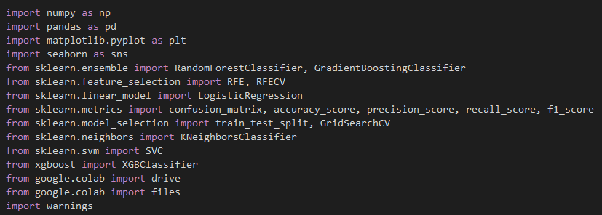
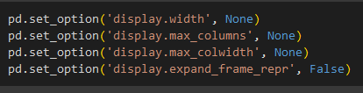
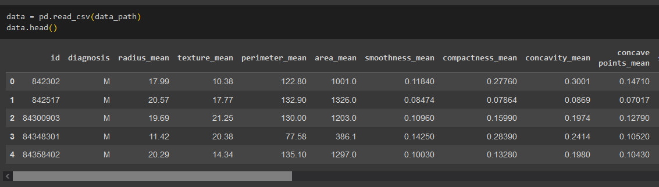
Desarrollo del modelo
Configuración inicial y carga de datos

Slide 11
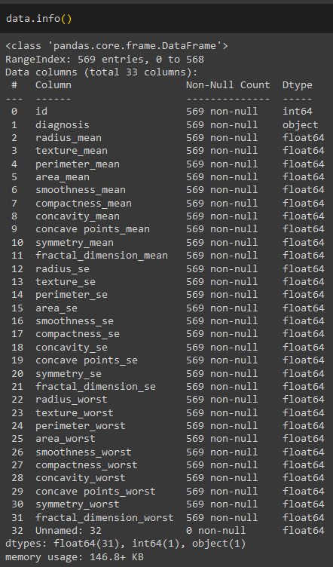

Desarrollo del modelo
Limpieza de datos
Sin valores nulos
Sin filas duplicadas
Eliminación de columnas irrelevantes
Codificación de clases

Slide 12
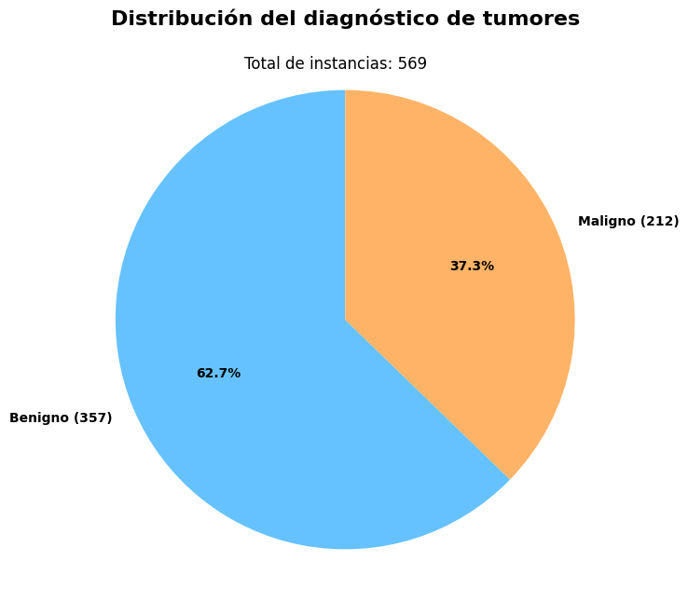
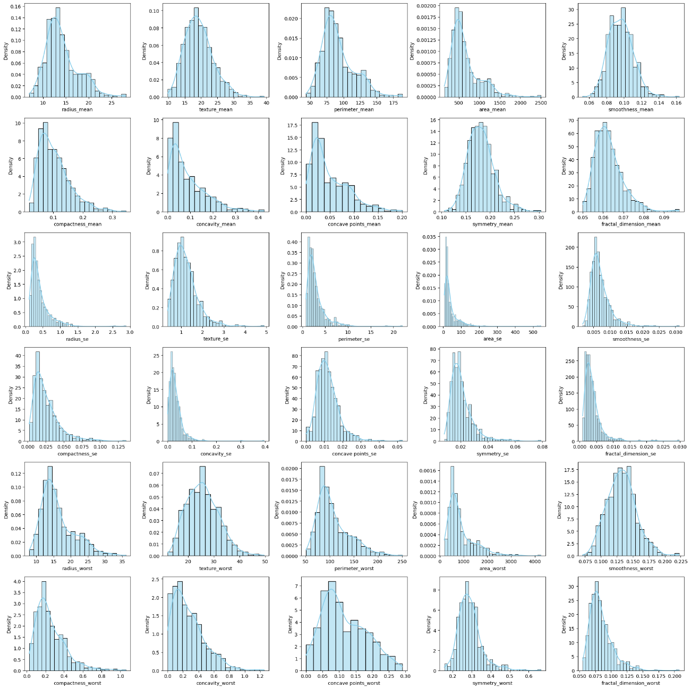
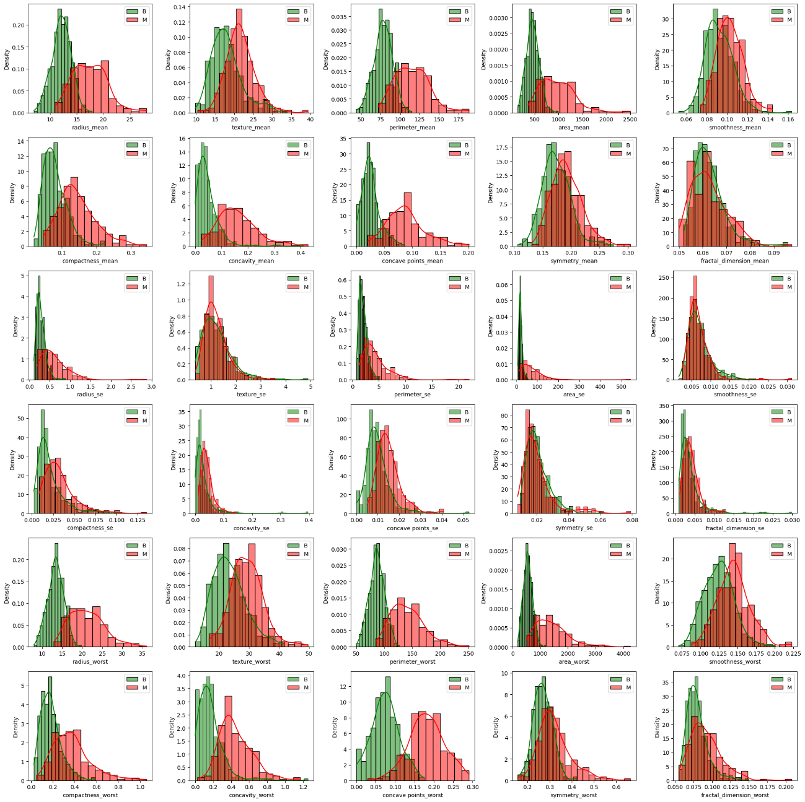
Desarrollo del modelo
Análisis exploratorio de datos

Slide 13
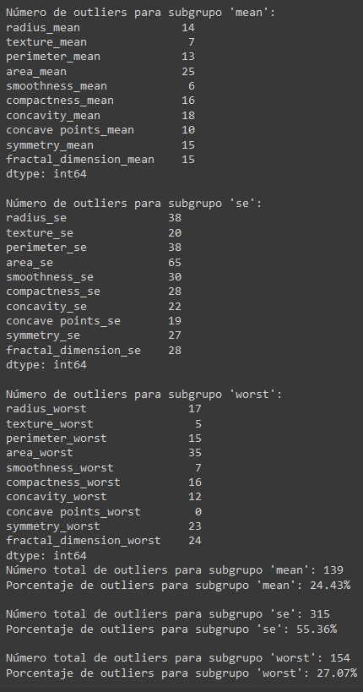
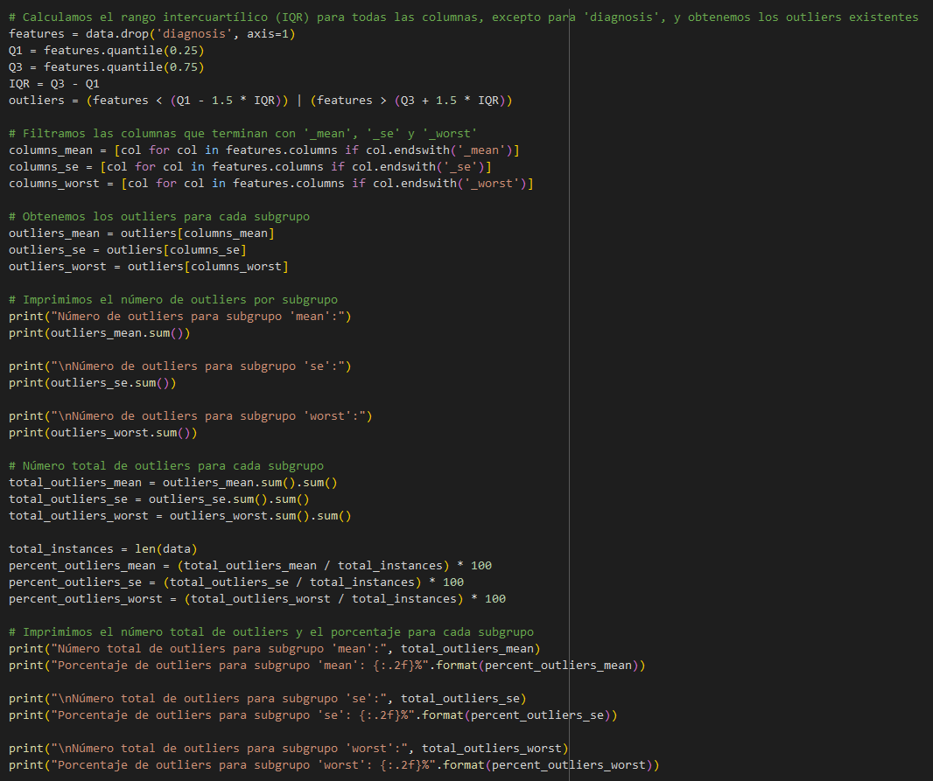
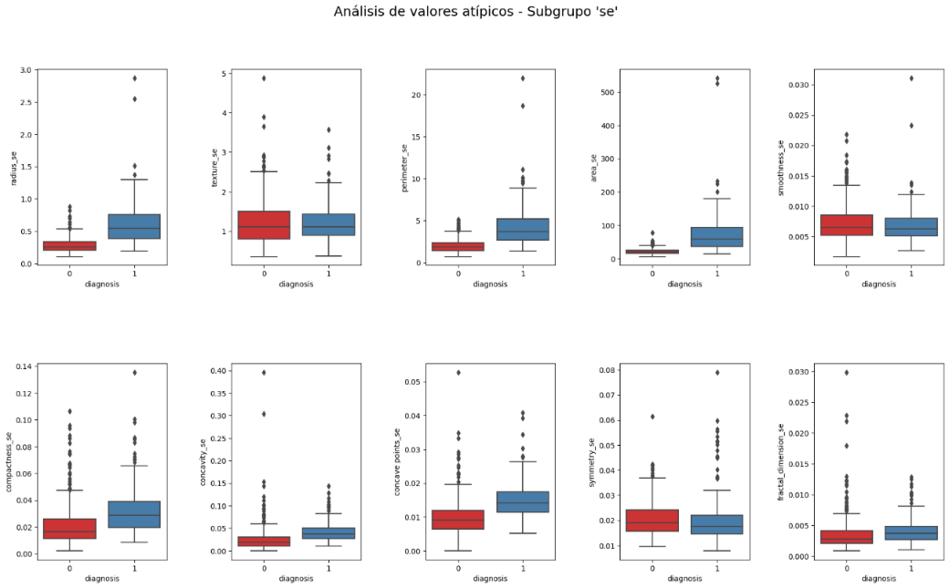
Desarrollo del modelo
Análisis exploratorio de datos

Slide 14
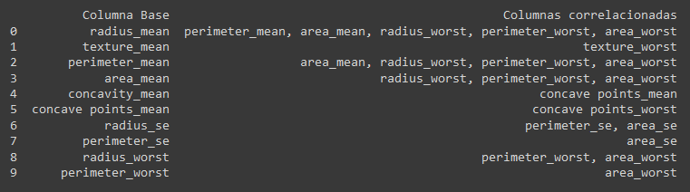
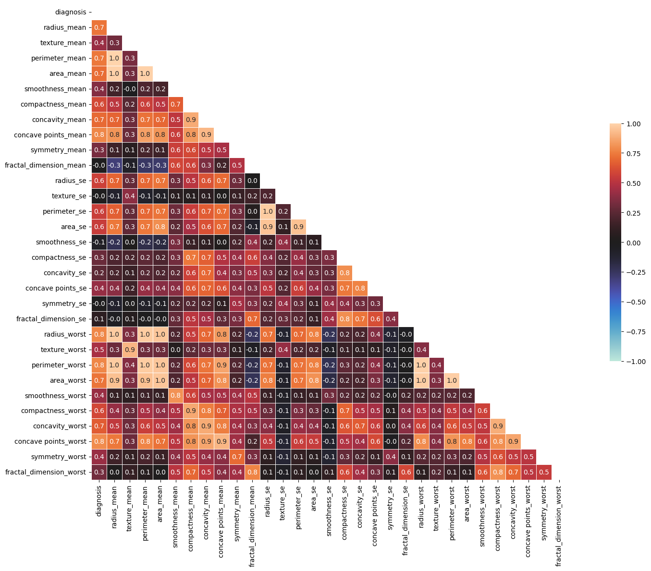
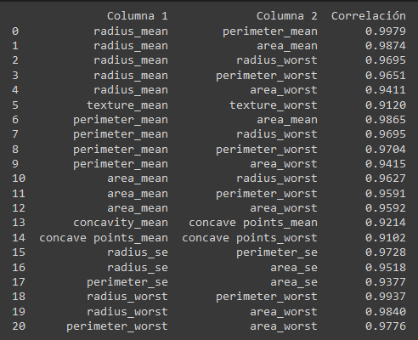
Desarrollo del modelo
Análisis exploratorio de datos

Slide 15
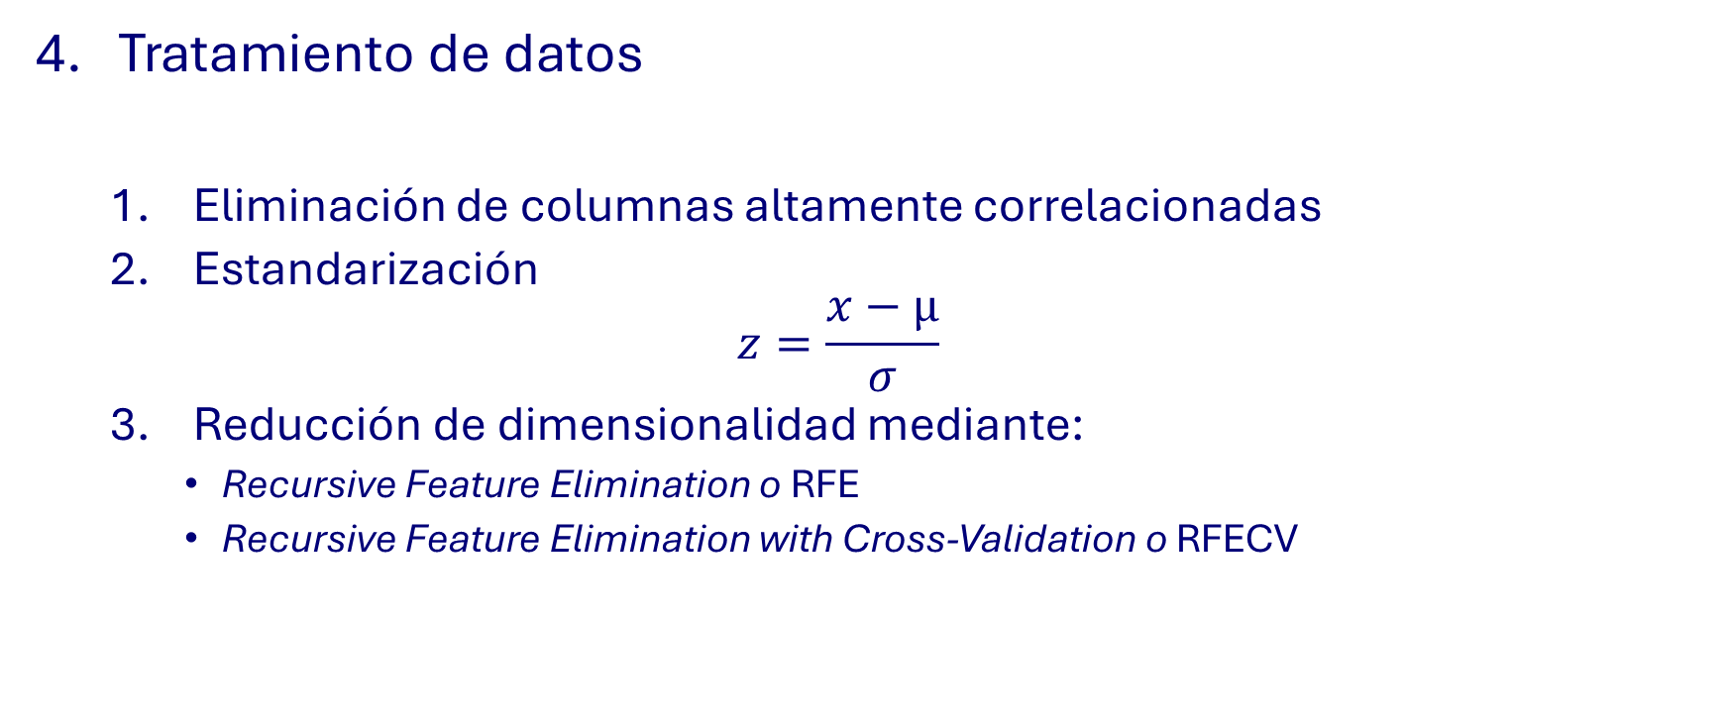
Desarrollo del modelo
Tratamiento de datos
Eliminación de columnas altamente correlacionadas
Estandarización
$$z=\frac{x−µ}{σ}$$
Reducción de dimensionalidad mediante:
Recursive Feature Elimination o RFE
Recursive Feature Elimination with Cross-Validation o RFECV

Slide 16
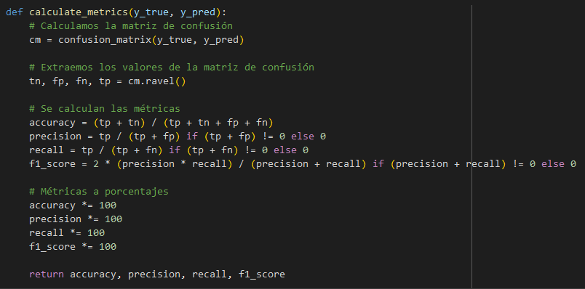
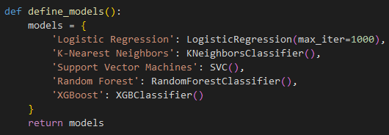
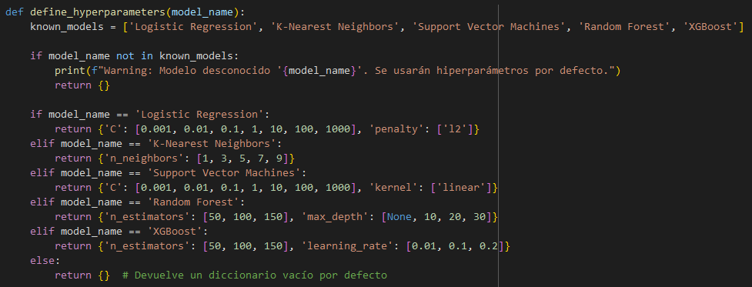
Desarrollo del modelo
Creación del modelo

Slide 17
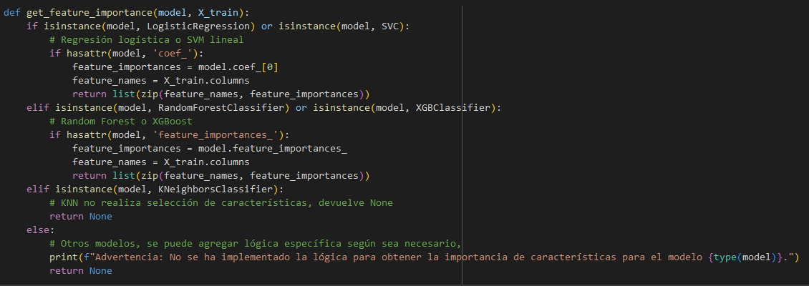
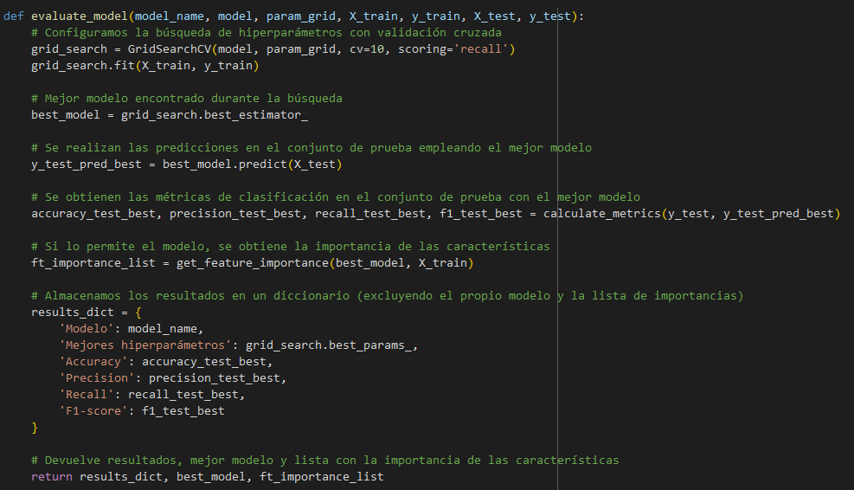
Desarrollo del modelo
Creación del modelo

Slide 18
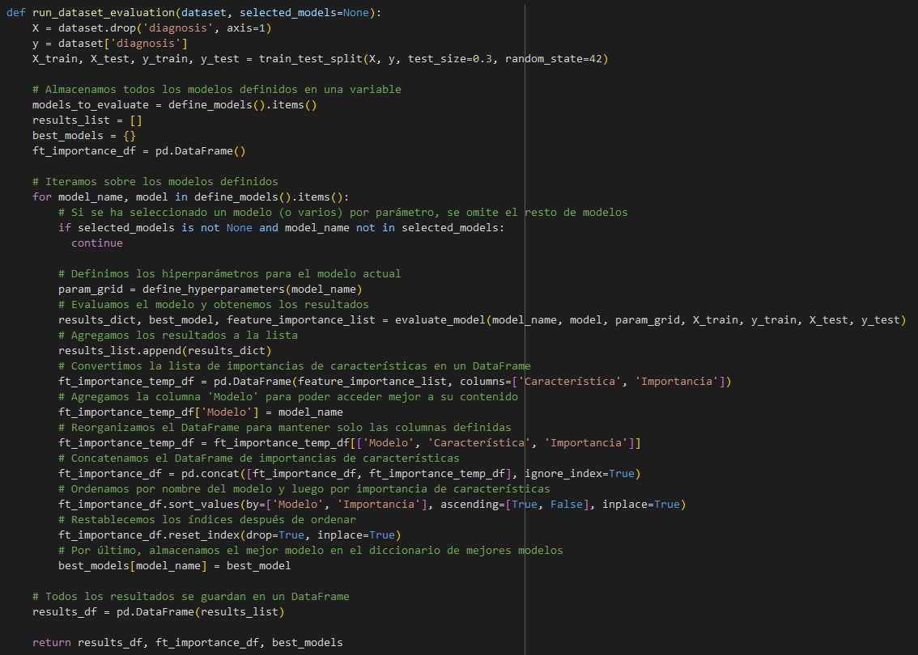
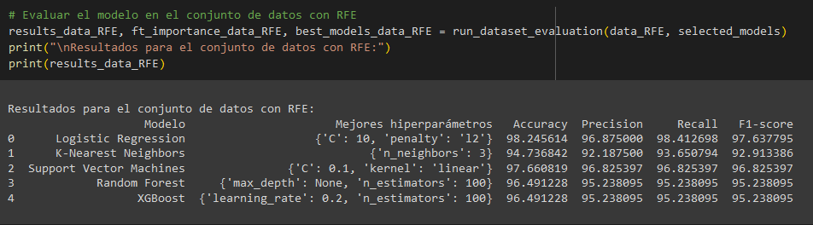
Desarrollo del modelo
Creación del modelo

Slide 19
Resultados
Modelo | Mejores hiperpárametros | Accuracy | Precision | Recall | F1-Score
Logistic Regression | {'C': 1000, 'penalty': 'l2'} | 95.906433 | 93.750000 | 95.238095 | 94.488189
K-Nearest Neighbors | {'n_neighbors': 3} | 94.152047 | 93.442623 | 90.476190 | 91.935484
Support Vector Machines | {'C': 100, 'kernel': 'linear'} | 94.736842 | 92.187500 | 93.650794 | 92.913386
Random Forest | {'max_depth': 20, 'n_estimators': 50} | 96.491228 | 96.721311 | 93.650794 | 95.161290
XGBoost | {'learning_rate': 0.1, 'n_estimators': 150} | 95.906433 | 95.161290 | 93.650794 | 94.400000
Conjunto de datos original
Modelo | Mejores hiperpárametros | Accuracy | Precision | Recall | F1-Score
Logistic Regression | {'C': 1000, 'penalty': 'l2'} | 93.567251 | 87.142857 | 96.825397 | 91.729323
K-Nearest Neighbors | {'n_neighbors': 5} | 95.321637 | 95.081967 | 92.063492 | 93.548387
Support Vector Machines | {'C': 1000, 'kernel': 'linear'} | 91.812865 | 85.507246 | 93.650794 | 89.393939
Random Forest | {'max_depth': 10, 'n_estimators': 50} | 95.906433 | 93.750000 | 95.238095 | 94.488189
XGBoost | {'learning_rate': 0.2, 'n_estimators': 100} | 97.076023 | 95.312500 | 96.825397 | 96.062992
Conjunto de datos solo reducido y estandarizado
Modelo | Mejores hiperpárametros | Accuracy | Precision | Recall | F1-Score
Logistic Regression | {'C': 10, 'penalty': 'l2'} | 98.245614 | 96.875000 | 98.412698 | 97.637795
K-Nearest Neighbors | {'n_neighbors': 3} | 94.736842 | 92.187500 | 93.650794 | 92.913386
Support Vector Machines | {'C': 0.1, 'kernel': 'linear'} | 97.660819 | 96.825397 | 96.825397 | 96.825397
Random Forest | {'max_depth': None, 'n_estimators': 100} | 96.491228 | 95.238095 | 95.238095 | 95.238095
XGBoost | {'learning_rate': 0.2, 'n_estimators': 100} | 96.491228 | 95.238095 | 95.238095 | 95.238095
Conjunto de datos con RFE
Modelo | Mejores hiperpárametros | Accuracy | Precision | Recall | F1-Score
Logistic Regression | {'C': 100, 'penalty': 'l2'} | 96.491228 | 95.238095 | 95.238095 | 95.238095
K-Nearest Neighbors | {'n_neighbors': 3} | 94.736842 | 93.548387 | 92.063492 | 92.800000
Support Vector Machines | {'C': 100, 'kernel': 'linear'} | 96.491228 | 95.238095 | 95.238095 | 95.238095
Random Forest | {'max_depth': None, 'n_estimators': 50} | 97.660819 | 98.360656 | 95.238095 | 96.774194
XGBoost | {'learning_rate': 0.1, 'n_estimators': 100} | 96.491228 | 95.238095 | 95.238095 | 95.238095
Conjunto de datos con RFECV
Conjunto de datos y algoritmo con mejor sensibilidad
Dataset | Modelo | Mejores hiperpárametros | Accuracy | Precision | Recall | F1-Score
Data_RFE | Logistic Regression | {'C': 10, 'penalty': 'l2'} | 98.245614 | 96.875 | 98.412698 | 97.637795

Slide 20
Conclusiones
Estudio exhaustivo sobre el cáncer de mama
Desarrollo de un proyecto de aprendizaje automático
Rendimiento prometedor, con una media superior al 90%
Diferentes perspectivas para afrontar este reto
Descubrimiento de aspectos inesperados

